Slide 1
Grossesse et nutrition

Slide 2
Alimentation moderne
Riche en produits raffinés, hyperglycémiants
Pauvre en fruits et légumes
Nourriture « molle » g mastication (?
Très inflammatoire: Ω6 / Ω3 (AA / EPA + DHA)
Pas le temps pour cuisiner
On préfère : le mode pré-coupé, préparé, en sauce, etc.
Milieu acide-base perturbé : trop de protéines, peu de fibres, trop de sodas
Diabète, surpoids, obésité, cancers, polyarthrite, maladies auto-immunes, allergies, psoriasis, dépression, etc.

Slide 3
La grossesse
La plus extraordinaire de toutes les réalisations …
Priorité absolue par la nutrition fœtale
Importance du statut nutritionnel et micro nutritionnel pré-conceptionnel
Un chantier de construction qui mérite les meilleurs matériaux

Slide 4
Développement du fœtus
Jour 1 = 0,15mm
Sem 8 = 1,2 cm = 1,5g
Sem 20 = 20 cm = 240g
Sem 28 = 33cm = 870g
Sem 36 = 43 cm = 2,2kg
Sem 40 = 50 cm = 3,3kg
Impact du tabac: ( 10% poids corporel fœtus et ( développement cérébral

Slide 5
Médecine préventive = développement optimal fœtal = impact sur toute la vie

Slide 6
Modifications physiologies pdt la grossesse
Système CV : débit cardiaque ( 30 à 50 % donc si maman est végétarienne, donner L-carnitine pour le développement du cœur du bébé
Système SNC : la progestérone va relaxer le SNC et le circuit des émotions:
On est « zen » pendant une grossesse sauf si le corps est en inflammation (rapport Ω3/Ω6 voir plus loin)
Système gastro-intestinal et hépato-biliaire : relâchement du cardia g RGO, pas donner d’anti acides car ( abs fer
La constipation provient de la progestérone (qui relaxe les muscles) g inflammation de l’intestin (« leaky gut »),ce qui justifie la prise de probiotiques pendant la grossesse
Ne jamais se coucher après les repas et se contenter de petites portions bien mastiquées
Le foie débordé par la détoxification augmentée g sable et lithiases biliaires possibles g donner du thé vert

Slide 7
Coût énergétique de la grossesse
240 Kcal par jour pour la maman
Aucun intérêt de doubler les rations énergétiques

Slide 8
Intérêt de certains nutriments au cours de la grossesse
Acides gras essentiels (Ω3, Ω6) et non-essentiels (Ω7, Ω9)
Acides gras saturés : pas en excès!
Acides gras trans à éviter
Acide folique (B9) : intervient dans l’homocystéine, synthèse de l’ADN,
Spina Bifida et qualité du sommeil
Fer
Iode
Zinc
Calcium et Vitamine D
Etc.

Slide 9
Acides gras polyinsaturés (Ω3 – Ω6)
Rôle structurel : cerveau et croissance du fœtus
Poids du cerveau naissance = 16% du poids total
Poids du cerveau adulte = 2% du poids total

Slide 10
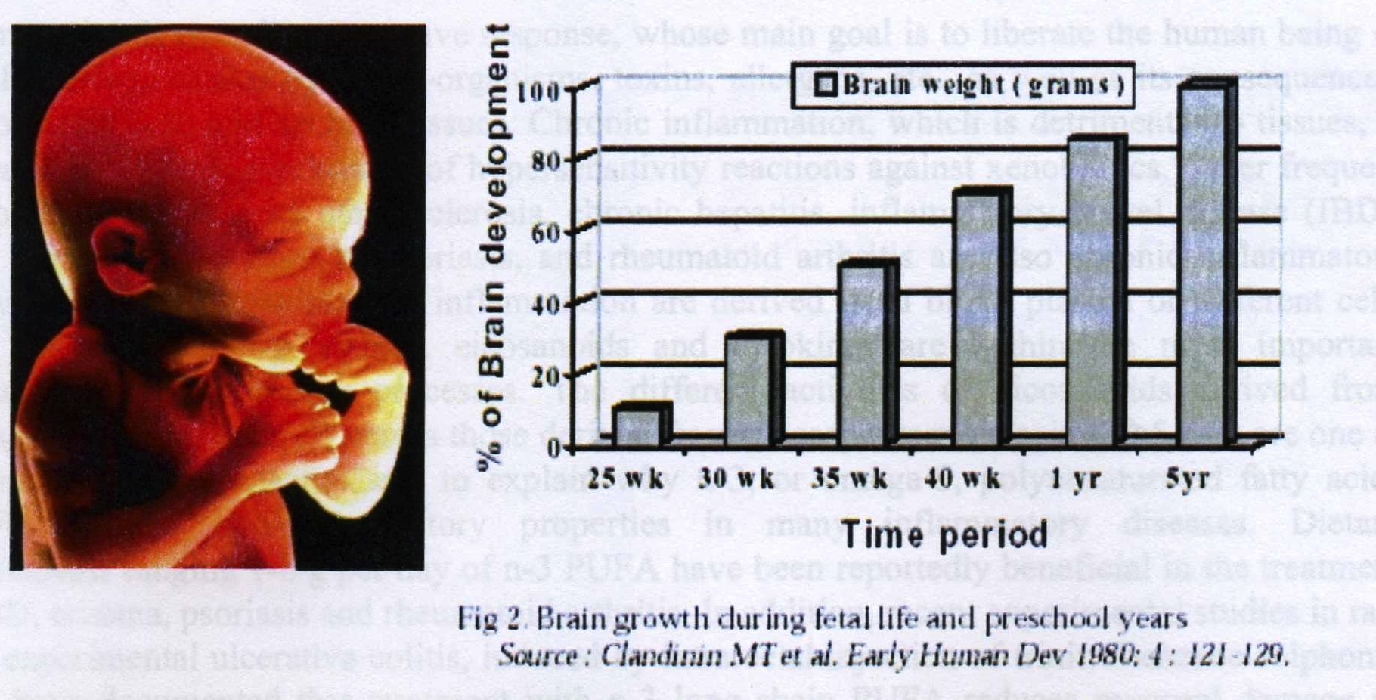
Développement du cerveau

Slide 11
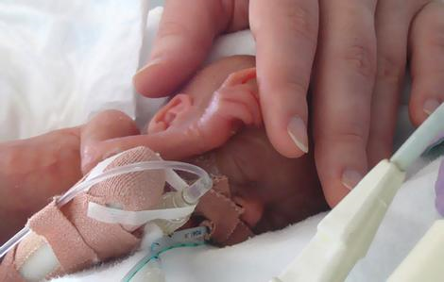
Rôle fonctionnel : prévention prématurité et éclampsie

Slide 12
Rôle Ω3 type DHA : k fluidité membranaire, développement cérébral et rétinien
On est déconnecté de notre programme : insuffisance Ω3 (poissons gras : saumon, hareng, sardines, anchois) et excès Ω6 (œufs, lait, viande) : inflammation et menace d’accouchement prématuré
La maturation cérébrale correcte garantit la qualité du sommeil du fœtus et du futur bébé

Slide 13
Déficit en Ω3 a un impact direct sur le poids de placenta (( connexion optimale entre maman et fœtus, ce qui explique aussi certains retards mentaux)
Des supplémentations de Ω3 pendant la grossesse et la lactation (pour les mamans déficientes) contribuent à la ( allergies chez l’enfant
L’excès de Ω6 provoque l’inflammation :
k stress oxydatif et vasoconstriction, donc risque d’éclampsie
( sérotonine ¨ dépression pré et post-natale, troubles du sommeil
Attention au régime végétarien (trop de Ω6)

Slide 14
Toxicité des poissons et des huiles de poisson
Métaux lourds
Antibiotiques
Autres produits nocifs
Quantité par gélule
Coating végétal de la gélule

Slide 15
Acides gras saturés
Sources principales
Huiles végétales et les graisses animales
Beurre, crème
Attention à l’acide palmitique
 L’appétit
 L’inflammation (IKK)
 LDL-oxydé
Sources
Biscuits, biscottes, pain de mie, céréales petit déjeuner, barres chocolatées, plats préparés, liste d’ingrédients mentionnant “graisse végétale”
Viande bovine, lait, fromage, beurre
Salami, pâté, boudin, rillettes, lard
L’huile de coco et de palme strictement interdite: très inflammatoire et cancerigène
Acides gras saturés pas en excès : intervient dans la communication cellulaire (contre allergies, astme, dépression, diabète, etc.)

Slide 16
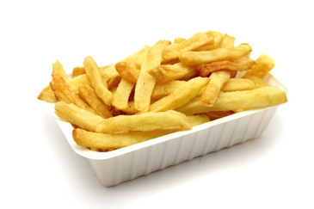
Acides gras trans
Le moins possible
k fatigue, cancers, empêche les Ω3 de s’absorber

Slide 17
Acide gras mono-insaturé essentiel Ω9
Sources:
Huiles
Olive : 74%
Arachide: 49%
Sésame: 41%
Soja: 44%
Noix
Macadamia: 77%
Noisette: 75%
Amande: 63%
Pistache: 52%
Arachide: 50%
Fruits
Olive: 73%
Avocats: 63%
Utiliser 2 à 3 c à soupe/j
Huile 1er pression à froid
Bouteille foncée en verre obligatoire
Préférence origine bio

Slide 18
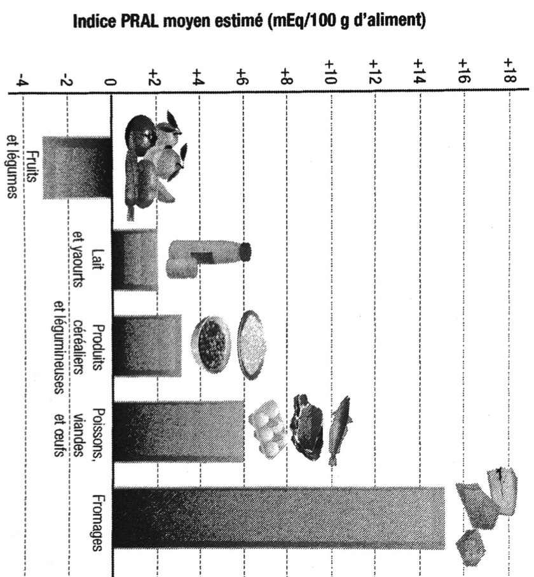
Fruits et légumes?
Idéalement = ¾ de notre assiette
= indice PRAL négatif ¨ basique

Slide 19
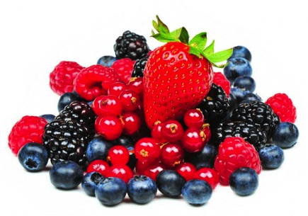
Fruits à IG élevés : raisins, banane, prune, fruits secs ¨ pas d’excès
Fruits rouges : antioxydants +++ (framboises, groseilles, mûres, etc.) ¨ très conseillés
Bien laver!!! Et acheter de la qualité (pleine de saveur)

Slide 20
Acide folique (B9) et grossesse
B9 : seule vitamine dont les besoin X2 pendant grossesse
Insuffisance ¨ risque X3 pour:
Fausse couche
Poids naissance bas
Retard croissance fœtale (surtout 3e trimestre)
Prémature
Spina bifida (surtout 1er trimestre)
Atteinte ADN (B9 précurseur bases puriques)

Slide 21
B9 où?
50x plus dans jaune d’œufs que dans des légumes
Préféré œuf Ω3! (1 œuf = 30% AJR Ω3/ J)

Slide 22
Probiotiques?
Intérêt primordial!
Rôle dans l’immunité de la maman et du fœtus (via Leaky gut syndrome)
( allergies et asthme chez le fœtus et l’enfant et la maman
Rôle dans la constipation en général
Rôle dans la constipation physiologique de la grossesse
Rôle dans la prise de poids (en grossesse ou hors grossesse)

Slide 23
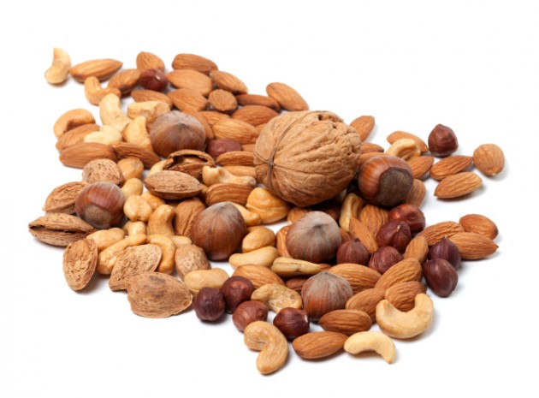
Noix?
Oui mais… pouvoir calorique élevé!
Attention au poids!
Excepté la cacahuète : aucun intérêt nutritionnel
Ex. :
Noix de cajou : antidépresseur
Noix de Brésil : riche en Mg et Se
Combien? Une portion / jour (± 10 noix de mélange)

Slide 24
Fer
Rôles :
Transport de l’oxygène (via hème)
Cytochromes P450: détoxification hépatique
Formation des neurotransmetteurs (dopamine, sérotonine, noradrenaline) et mélatonine Effet direct sur : le sommeil, la dépression, la vitalité, la thyroïde
Rôle primordial dans les ORL
Besoins en fer
k surtout au 3e trimestre grossesse

Slide 25
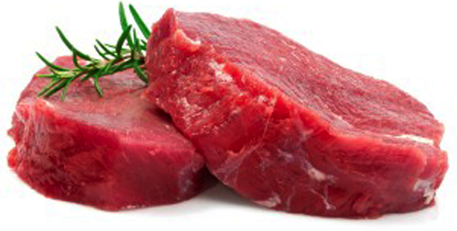
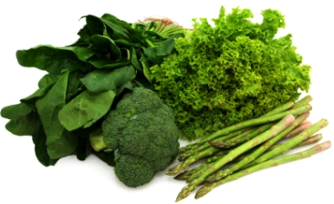
Fer héminique? Fer non-héminique?
Héminique
Absorption 20-30%
Sans récepteur de membrane intestinal
Sans milieu acide
Non-héminique
Absorption 2-10%
Par le récepteur de membrane intestinale (DMT1: idem Se, Mg, Co, etc.)
Nécessite milieu acide (attention au médicaments antiacides!)

Slide 26
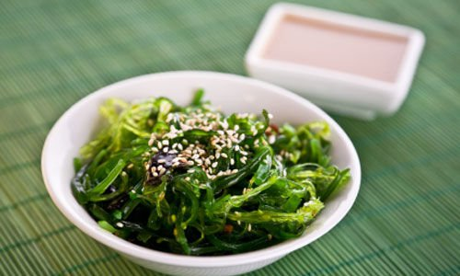
Iode
Souvent carence
Influence thyroïde (idem fer, zinc, sélénium)
Sources:
Algues

Slide 27
Zinc
85% de la population carencée
Intervient dans:
Bon fonctionnement système immunitaire
Guérison des blessures et cicatrisation
Goût, odorat
Synthèse ADN
Développement normal et croissance du fœtus, de l’enfant et de l’adolescent

Slide 28
Zinc
Si carence :
( poids naissance
( taille
( QI
( immunité
3X plus de risque accouchement prématuré
Sources :
Viande
Poisson
Fruits de mer, huitres (déconseillé pdt grossesse)
Lentilles, quinoa
Céréales complètes (avoine, seigle)

Slide 29
Calcium
Donner du calcium sans vitamine D = pas de sens, aucune absorption
Si calcium bas => k vasoconstriction => k prééclampsie
Aucun risque à donner 1,5g / j (+ vitamine D)
Prébiotiques (ex.: bifidus, FOS) k absorption calcium au niveau intestin (calcium channel)
Le laitage n’est pas une obligation, le calcium des végétaux est nettement mieux absorbé, l’équivalent d’un verre de lait = 84g de chou chinois = 2,5 verres d’Hépar (eau riche en Mg et Ca)

Slide 30
Vitamine D
Population carencée à 95%!
Sa carence provoque :
k risque de mauvaise qualité squelette du bébé
k risque fractures pour la maman
Mauvaise performance musculaire de la maman => mauvais accouchement et risque augmenté de césarienne
k risque prééclampsie

Slide 31
Alcool?
Le moins possible
( de poids de cerveau fœtal
Risque de chute pour la future maman
Maximum un verre de vin, deux fois par semaine

Slide 32
Épices et aromates
Oui mais…
Pas trop car provoque acidité gastrique et « Leaky Gut » (intestin poreux)
Néanmoins donner de la saveur aux aliments

Slide 33
Viandes
Oui!
Une fois par semaine viande rouge (contient du fer)
Pas trop de viande (150g par portion) trois fois par semaine
Poulet / volailles :
Uniquement si on connaît la provenance
Charcuterie : attention au sel, ne pas abuser

Slide 34
Eaux
Les filtres ne filtrent pas tout!
Les eaux de sources sont à conseiller
Boire 1,5l à 2l par jour
Contenu :
200mg Ca min. par litre
80mg de Mg par litre
400mg chlorures max
5mg nitrates max
2,5mg fluor max
Préféré les eaux bien chargées en Mg et Ca
Des études expérimentales ont montré que l’absorption de Mg de l’eau et loin supérieur aux aliments solides

Slide 35
Magnésium
Rôles :
Contraction musculaire et force musculaire
Contre la fatigue
Contre la constipation
Formation des neurotransmetteurs (dopamine, Nad, sérotonine)
Qualité du sommeil
Performance physique et cérébrale

Slide 36
Thé ou café
De préférence thé vert ou thé noir
Café : max 2 tasses / jour

Slide 37
Féculents
Pommes de terre : IG élevé, à consommer sous forme simple (ex.: cuit vapeur)
Riz et pâtes : al dente

